Slide 1
설계원칙 SOLID
제인

Slide 2
목차
SOLID 설계 원칙
SRP
OCP
LSP
ISP
DIP

Slide 3
SOLID
로버트 마틴이 주장한 다섯 가지 설계 원칙
객체지향 프로그래밍(Oriented Object Programming) 언어에 적용이 가능한 원칙이다.
객체 지향에 있는 특성인 추상화, 상속, 인터페이스, 다형성과 같은 개념들을 재정립한 원칙이다.
5가지의 원칙의 앞 글자를 따서 만들어진 용어다.

Slide 4
SOLID
시스템에 새로운 요구사항이나 변경사항이 있을 때, 영향을 받는 범위가 적어야 코드 확장과 유지 보수가 수월하다.
복잡성을 제거할 수 있어서 리팩토링을 할 때에도 소요 시간을 줄일 수 있다.
객체지향을 위한 SOLID 설계 원칙을 적용 하게 되면 프로젝트 개발의 생산성을 높일 수 있다.

Slide 5
SRP – Single Responsitibility Principle
단일 책임 원칙
책임 = 해야 하는 것
클래스는 단 하나의 책임만을 가지도록 설계해야 한다는 의미
클래스가 변경되어야 하는 이유는 하나만 되도록 설계
Notes:
책김은 해야하는 것으로 간주할 수 있다.
책임은 변경이유로 해석 할 수 있다.

Slide 6
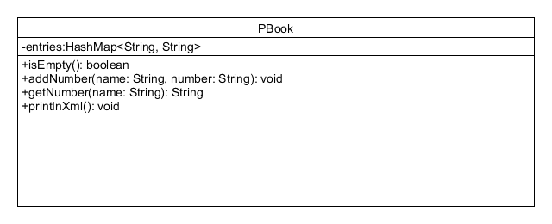
SRP – Single Responsitibility Principle
이 클래스가 가진 기능 : 전화번호부 정보를 add함으로써 추가할 수 있다.
전화번호부에 있는 모든 정보를 xml형식으로 출력한다.
만약 이 클래스를 변경해야 한다면 그 이유에도 두가지가 따를 것이다.
전화번호부를 추가하는 방식이 달라진다면 변경 필요
출력 형식이 달라진다면 변경 필요
Notes:
SRP를 만족하지 않는다.

Slide 7
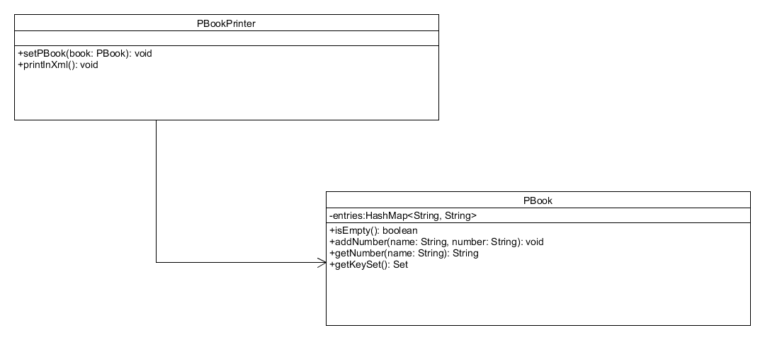
SRP – Single Responsitibility Principle
SRP 만족을 하는 설계

Slide 8
OCP – Open Closed Prinicple
개방 폐쇄의 원칙
기존의 코드를 변경하지 않으면서 새로운 기능을 추가할 수 있도록 설계하는 원칙
즉 객체지향 특징 중에 하나인 추상화를 의미
추상화를 구현할 수 있는 문법 요소는 인터페이스와 추상클래스가 있다.
인터페이스와 추상클래스의 차이
추상클래스는 추상메서드가 있다. 추상 메서드는 하위 클래스에서 반드시 구현되어야 하고 일반 메서드는 구현될 필요가 없다.
인터페이스는 정의한 모든 메서드를 다 구현해야한다.

Slide 9

OCP – Open Closed Prinicple
만약 xml형식이 아닌 json형식으로도 출력하고 싶다면 PBookPrinter 클래스에 printlnXml 메서드 의 내용을 수정해야 한다.

Slide 10
OCP – Open Closed Prinicple
public class PBookPrinter { private PBook1 book; public void setBook(PBook1 book) { this.book = book; } public void print(PBookFormat f) { Set keySet = book.getKeySet(); if (f == PBookFormat.XML) try { DocumentBuilderFactory docFactory = DocumentBuilderFactory.newInstance(); DocumentBuilder docBuilder = docFactory.newDocumentBuilder(); Document doc = docBuilder.newDocument(); doc.setXmlStandalone(true); … } else { JSONObject jsonObject = new JSONObject(); JSONObject bookJson = new JSONObject(); JSONArray entries = new JSONArray(); Iterator iterator = keySet.iterator(); while (iterator.hasNext()) { JSONObject entry = new JSONObject(); String nameKey = (String) iterator.next(); entry.put("name", nameKey); String value1 = book.getNumber(nameKey); String[] pnumbers =
…
}
}
OCP를 위반한 설계
Notes:
조건문 생성을 통해 코드 자체를 수정
이외에도 만일 후에 다른 방식의 출력 형태가 필요하다면 이런식으로 코드 수정이 필요하다.

Slide 11
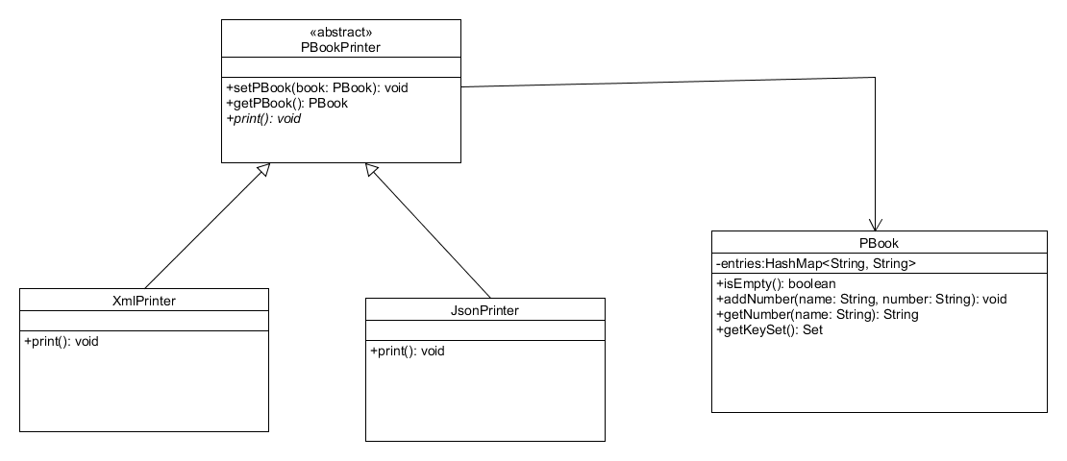
OCP – Open Closed Prinicple
출력 형식에 따라서 클래스를 분리했다.
XmlPrinter클래스는 전화번호부를 xml 형식으로 출력하고 JsonPrinter클래스는 json형식으로 출력한다. 이렇게 분리함으로써 OCP를 만족할 수 있다.
이 예시를 통해 알 수 있듯이 추상클래스를 상속받은 클래스를 만들어서 또 다른 새로운 기능을 구현할 수 있다.
새로운 기능을 구현한다는 것이 open 되어 있다는 뜻이다.
추상클래스나 인터페이스를 처음에 구성하고 그 구성을 변경하는 것은 닫혀 있도록 설계해야한다는 뜻이다.

Slide 12
LSP – Liskov Substitution Principle
리스코프 치환 원칙
슈퍼 클래스의 인스턴스 대신에 파생 클래스의 인스턴스로 대체가 가능할 수 있어야 한다는 원칙이다.
다형성의 특징을 이용하여 부모 클래스의 메서드를 오버라이딩한 상태에서
업캐스팅된 상태에 부모의 메서드를 사용해도 동작이 의도대로 흘러가도록 설계해야한다. 즉 일관성을 유지해야 한다.
오버라이딩을 신중히 해야한다.
Notes:
다형성 : 상황에 따라 의미를 다르게 부여할 수 있는 특성.
하나의 타입에 여러 객체를 대입할 수 있는 성질

Slide 13
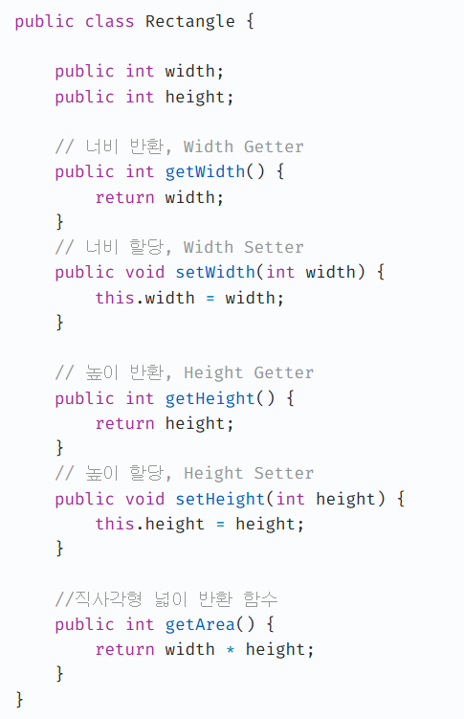
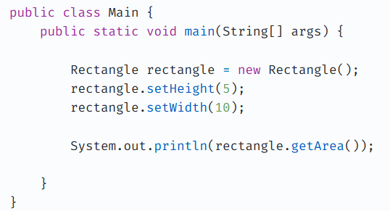
LSP – Liskov Substitution Principle
50
Notes:
직사각형인 부모 클래스는 적용이 안된다.
자식클래스의 메서드를 사용하더라도 같은 동작을 해야하는데 다른 결과를 출력한다. 이것은 리스코프 치환원칙에 위배된다.

Slide 14
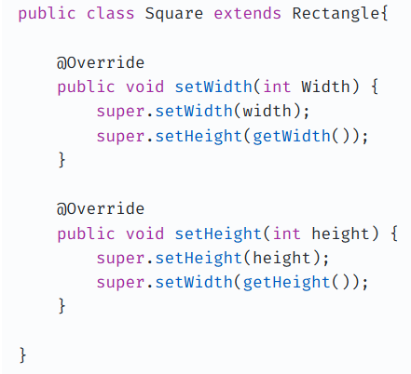
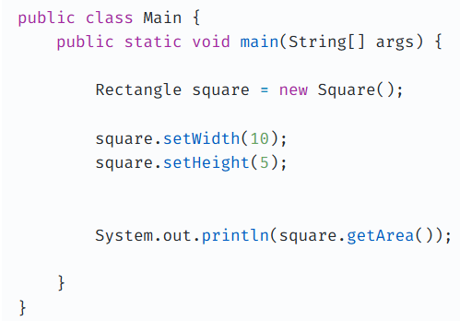
LSP – Liskov Substitution Principle
25
Notes:
직사각형인 부모 클래스는 적용이 안된다.
자식클래스의 메서드를 사용하더라도 같은 동작을 해야하는데 다른 결과를 출력한다. 이것은 리스코프 치환 원칙에 위배된다.
이 상속관계를 바꿔야한다는 것을 의미한다. 자식 객체가 부모의 역할을 대체하지 못하기 때문이다.

Slide 15
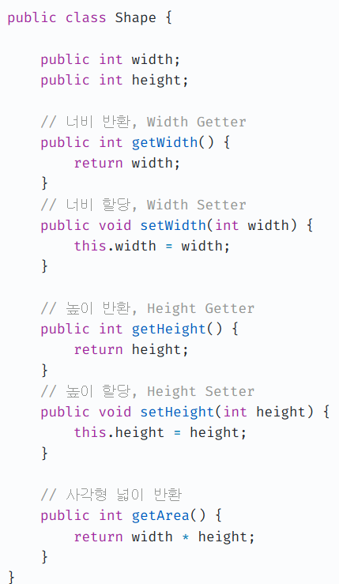
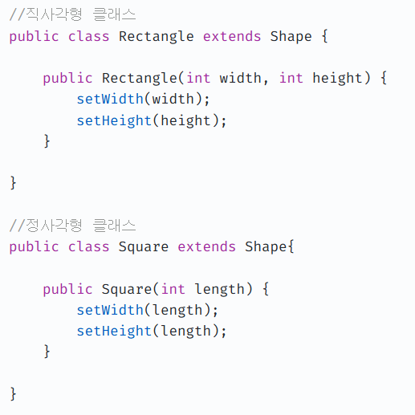
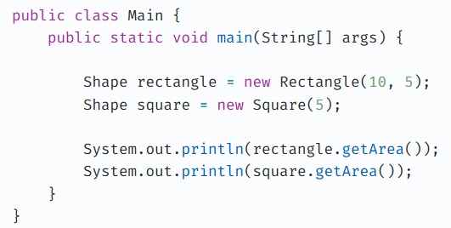
LSP – Liskov Substitution Principle
Notes:
Shape클래스를 생성해서 Square와 Rectangle를 상속관계에서 분리하니까 값이 잘 나오고 부모 객체의 역할을 대체할 수 있게 됐다.
이렇게 해서 리스코프 치환 원칙을 준수하게 됐다. 올바르지 못한 상속관계는 제거하고 부모 객체의 동작을 완벽히 대체할 수 있는 관계만 상속하도록 코드를 설계해야 한다.

Slide 16
ISP – Interface Segregation Principle
인터페이스 분리 원칙
SRP는 클래스의 단일 책임을 강조하고 ISP는 인터페이스의 단일 책임을 강조한다.
클라이언트는 자신이 사용하지 않는 메서드에 의존 관계를 맺으면 안 된다.
그렇기 때문에 클라이언트의 목적과 용도에 적합한 인터페이스만을 제공해야 한다.

Slide 17
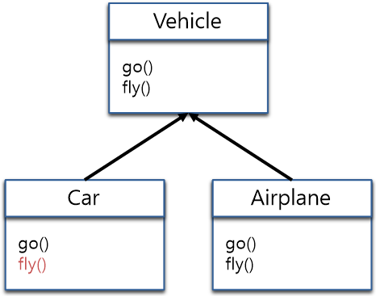
ISP – Interface Segregation Principle
Vehicle 인터페이스를 구현한 Car과 Airplane 클래스가 있다.
Airplane클래스는 go(),fly() 메서드 둘다 사용할 수 있으나 Car클래스는 fly()메서드를 쓸 수 없다.
그럼에도 인터페이스를 구현해야 해서 fly()도 구현하게 된다.
Car 클래스의 목적에 맞지 않은 메서드로 인해ISP원칙을 위반한다.

Slide 18
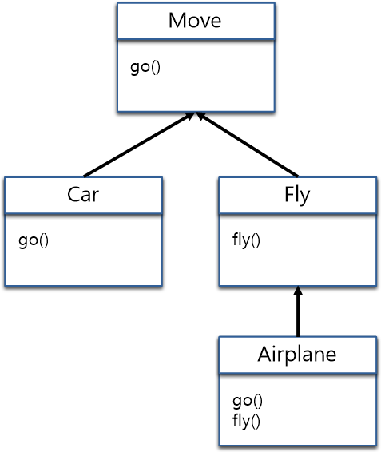
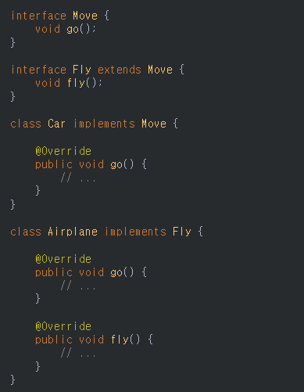
ISP – Interface Segregation Principle
Notes:
이렇게 Vehicle 인터페이스를 Move와 Fly로 구분한다.
Car클래스는 Move인터페이스를 구현해서 go()메서드만 사용할 수 있도록 한다.
Fly인터페이스는 Move인터페이스를 상속받고
Airplane클래스는 Fly인터페이스를 구현해서 go(), fly() 메서드를 둘다 사용하도록 한다.
이렇게 설계하게 되면 ISP를 만족하고 클래스들도 목적에 맞는 기능만을 구현하게 된다.
ISP 는 SRP를 만족하면 성립되는가라는 질문에 반드시 그렇다고 할 수는 없다고 답할 수 있다.

Slide 19
DIP – Dependency Inversion Principle
의존 역전 원칙
의존 관계를 맺을 때 변화하기 쉬운 것보다 변화가 거의 없는 것에 의존하라는 원칙이다.
큰 흐름이나 개념 같은 추상적인 것은 변하기 어려운 것에 해당
구체적인 방식, 사물 등은 변하기 쉬운 것에 해당
DIP를 만족하기 위해서는 추상화를 표현하는 방식인 추상클래스나 인터페이스에 의존관계를 맺도록 설계해야 한다.

Slide 20
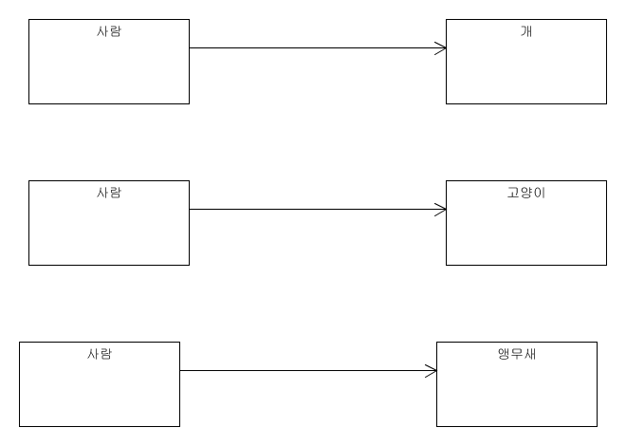
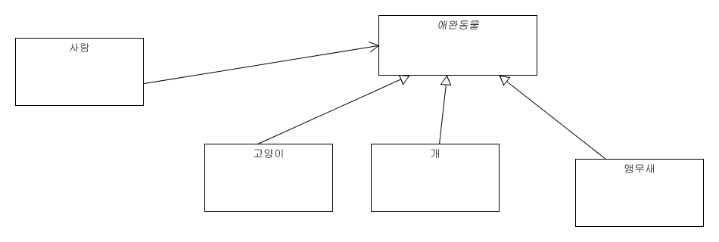
DIP – Dependency Inversion Principle
Notes:
왼쪽 이미지는 각 구체적인 하위 클래스에 의존하고 있는 것을 볼 수 있다. 구체적인 클래스에 의존하기 때문에 DIP를 위반한 예시이다.
개,고양이,앵무새를 포함할 수 있는 상위의 인터페이스를 생성해서 의존하도록 설계해야한다.
오른쪽 이미지처럼 애완동물이라는 인터페이스를 의존하는 방식을 수정하면 DIP를 만족할 수 있다.
OCP도 만족 가능

